Slide 1

안전보건교육 교재
2026년 1월
[동절기 재해예방 / 뇌심혈관질환 예방]
Notes:
오늘은 겨울철에 많이 발생하는 사고와 건강 문제를 예방하기 위한 교육입니다.
법이나 어려운 내용이 아니라, 우리 몸과 안전을 지키는 실천 중심 교육이라고 생각하시면 됩니다

Slide 2
동절기 재해예방

Slide 3
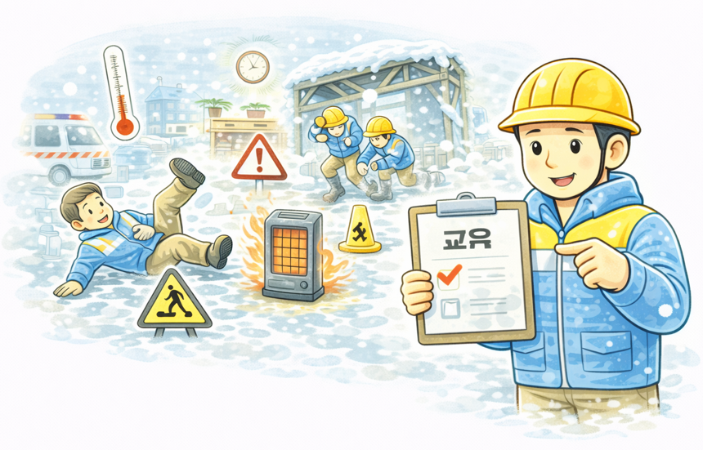
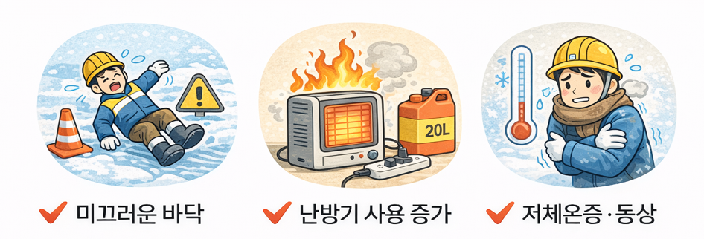
교육 개요
겨울철에 많이 발생하는 사고와 질병을 예방하기 위한 교육입니다.
동절기에는 추위, 눈, 얼음 등으로 사고 위험이 높아집니다.
미리 알고 대비하면 사고를 막을 수 있습니다.
오늘 배운 내용을 현장에서 꼭 실천해 주세요.
Notes:
이 교육의 목적은 딱 하나입니다. 사고 없이, 아프지 않고 퇴근하는 것입니다.
오늘 내용은 현장에서 바로 써먹을 수 있는 것들입니다

Slide 4
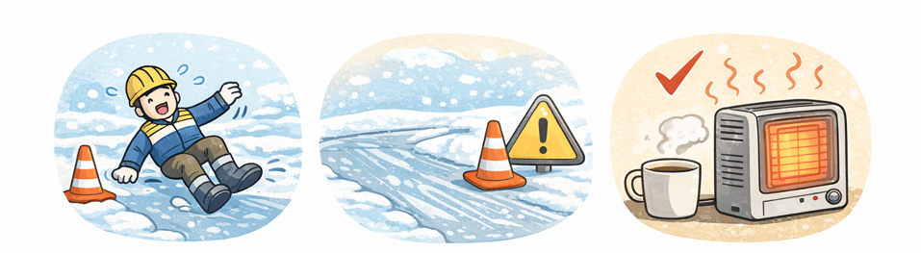
겨울철 사고가 많은 이유
추운 날씨로 몸이 굳고 반응 속도가 느려집니다.
눈과 얼음 때문에 미끄러짐 사고가 많이 발생합니다.
난방기 사용 증가로 화재 위험이 커집니다.
겨울철은 특히 안전에 주의가 필요합니다.
Notes:
겨울에는 몸이 굳어서 반응이 느려집니다.
눈, 얼음 때문에 미끄럽고, 난방기 때문에 화재도 늘어납니다.
그래서 겨울은 사고가 특히 많습니다.

Slide 5
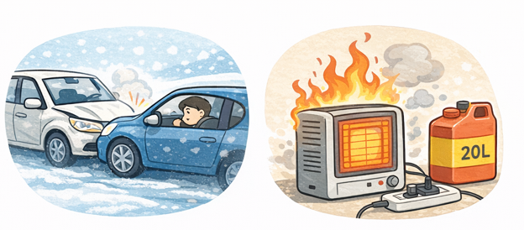
겨울철 사고의 특징
작은 사고도 큰 부상으로 이어질 수 있습니다.
넘어짐 사고가 가장 많이 발생합니다.
화재와 건강 이상도 증가합니다.
기본 수칙 준수가 중요합니다.
Notes:
겨울 사고의 특징은 작은 사고가 크게 번진다는 겁니다.
그냥 넘어졌는데 골절로 이어지는 경우가 많습니다.

Slide 6
동절기 주요 위험요인
미끄러운 바닥으로 인한 넘어짐 사고
난방기 사용 증가로 인한 화재 위험
저체온증, 동상,동창 등 한랭질환
Notes:
겨울철 대표적인 위험요인은 세 가지입니다.
미끄러짐, 화재, 그리고 추위로 인한 건강 문제입니다.

Slide 7
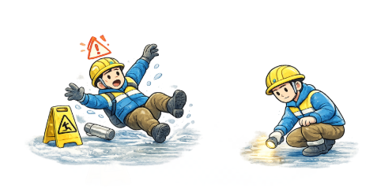
미끄러짐 사고 위험
빙판길에서 넘어지면 큰 부상으로 이어질 수 있습니다.
출퇴근길과 작업장 통행로에서 주의가 필요합니다.
방심이 가장 큰 사고 원인입니다.
항상 바닥 상태를 확인하세요.
Notes:
빙판길에서 넘어지면 단순 타박상이 아니라 손목, 허리, 고관절 골절로 이어질 수 있습니다.

Slide 8
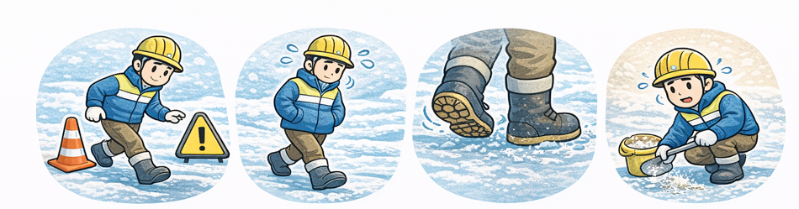
미끄러짐 사고 예방법
서두르지 말고 천천히 이동합니다.
손을 주머니에 넣고 걷거나 스마트폰을 보면서 걷지 않습니다.
미끄럼 방지 신발을 착용합니다.
얼음 발견 시 즉시 조치합니다.
Notes:
급하게 움직이는 순간 사고가 납니다.
손은 주머니에서 빼고, 한 발 한 발 천천히 움직이세요.

Slide 9
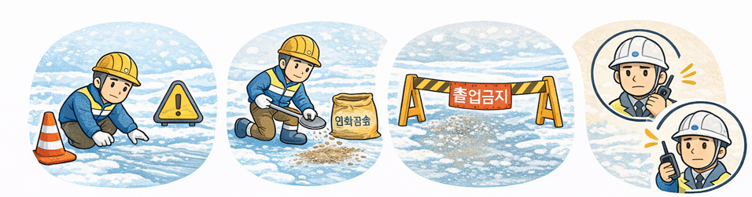
작업장 결빙 관리
각 계단의 옥상문, 창문, 등은 반드시 닫아두고,
물걸레 청소를 금지하고 물기를 철저히 제거합니다.
얼음은 모래나 염화칼슘으로 제거합니다.
위험 구간은 출입 통제합니다.
관리자에게 즉시 보고합니다.
Notes:
결빙을 발견하면 그냥 지나치지 말고 조치하거나, 최소한 관리자에게 알려야 합니다.
그냥 지나가면 다음 사람이 다칠 수 있습니다

Slide 10
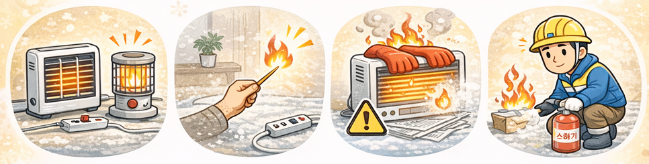
겨울철 화재 증가 이유
난방기와 전열기 사용이 늘어납니다.
건조한 공기로 불이 쉽게 번집니다.
작은 부주의가 큰 화재로 이어집니다.
화재 예방이 중요합니다.
Notes:
겨울 화재는 대부분 난방기, 전열기에서 시작됩니다.
‘잠깐이니까’가 사고를 만듭니다.

Slide 11

난방기 사용 시 주의
난방기 주변에 가연물을 두지 않습니다.
사용 중 주유하지 않습니다.
승인된 제품만 사용합니다.
사용 후 전원을 끕니다.
Notes:
난방기 주변에 종이, 옷, 박스 두는 경우 많죠.
이게 화재의 시작입니다.

Slide 12
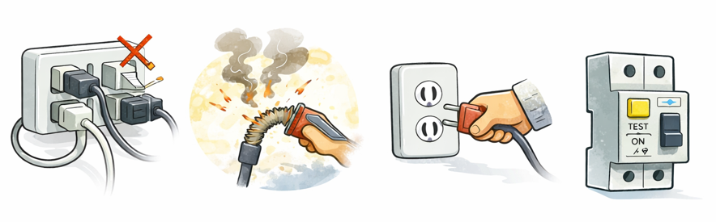
전기 화재 예방
문어발식 콘센트 사용을 금지합니다.
전선 손상 여부를 확인합니다.
사용하지 않는 기기는 플러그를 뽑습니다.
누전차단기를 점검합니다.
Notes:
문어발 콘센트, 다들 한 번쯤 써보셨을 겁니다.
하지만 이건 화재 위험이 아주 큰 행동입니다.

Slide 13
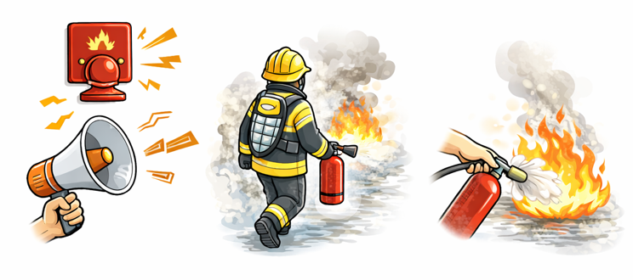
소화기 사용 방법
화재 발견 시 당황하지말고 큰 소리로 알립니다.
가급적 가까이 가서 안전핀을 뽑고, 불의 아래쪽을 향해 분사합니다.
빗자루로 마당을 쓸 듯이 앞에서부터 불을 끕니다.
Notes:
소화기는 불 위가 아니라 불의 아래쪽을 향해 사용합니다.
그리고 침착하게, 짧게 분사합니다.

Slide 14
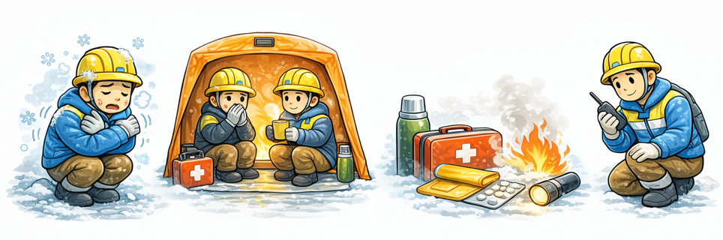
한랭질환이란
추위로 인해 발생하는 질병입니다.
저체온증, 동상이 대표적입니다.
겨울철 야외 작업자는 특히 위험합니다.
초기 대처가 중요합니다.
Notes:
추위 때문에 생기는 병을 한랭질환이라고 합니다.
특히 겨울 야외 작업자는 꼭 주의해야 합니다.

Slide 15
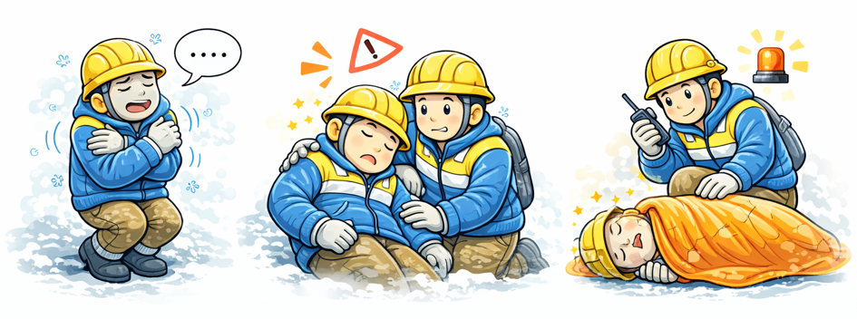
저체온증 증상
심한 떨림과 말이 어눌해짐
판단력 저하
심한 경우 의식 저하
즉시 조치가 필요합니다.
Notes:
저온에 노출되어 우리 몸이 열을 잃어버리는 속도가 열을 만드는 속도보다 빠를때 저체온증이 발생합니다.
극심한 피로상태에서는 기온이 영상일때도 발생할수 있습니다.
저체온증 환자의 의식이 있는경우 따뜻한 음료수를 마시게 합니다. (단, 알코올을 안됩니다.)

Slide 16
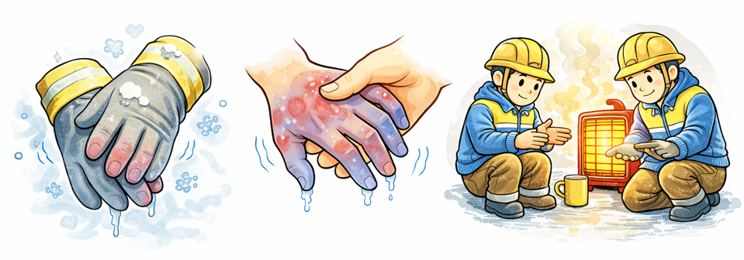
동상 증상
손발 감각이 둔해지고, 판단력이 떨어집니다.
떨림이 격력해지거나 피로감이 생깁니다.
피부색 변화가 나타납니다.
통증이 없다고 방심하면 안 됩니다.
Notes:
심한 저온에 노출되어 피부가 얼면 따끔거리고 저리며 가렵습니다.
동상은 아프지 않아서 더 위험합니다. 감각이 없다고 괜찮은 게 아닙니다.

Slide 17
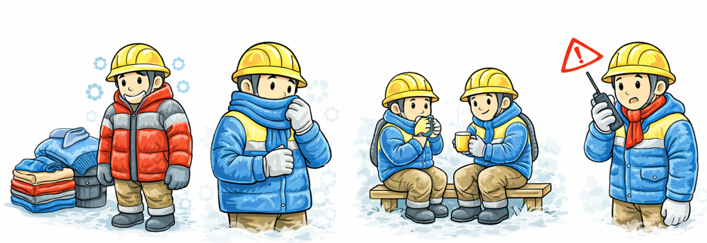
한랭질환 예방
옷을 여러 겹 착용합니다.
장갑, 모자, 목도리를 착용합니다.
추울 때는 휴식합니다.
몸 이상 시 즉시 보고합니다.
Notes:
목덜미나 손이 냉기에 노출되면 말초혈관 수축이 일어날수 있으므로 모자, 장갑, 목도리를 착용해야 합니다.
옷을 여러 겹 입는 게 제일 중요합니다. 춥다고 참고 일하면 오히려 더 위험합니다.

Slide 18
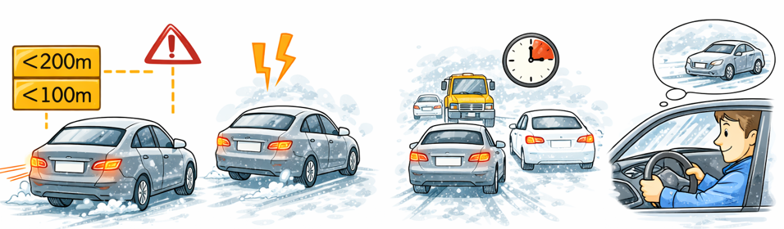
겨울철 차량 사고
눈길에서는 제동거리가 증가합니다.
급출발과 급제동은 위험합니다.
출퇴근길에도 주의가 필요합니다.
여유 있는 운전이 중요합니다.
Notes:
“눈길에서는 평소보다 제동거리가 훨씬 길어집니다.
출퇴근길도 작업의 연장이라고 생각하세요.

Slide 19
눈길 운전 요령
천천히 출발합니다.
안전거리를 확보합니다.
엔진브레이크를 활용합니다.
무리한 운전을 피합니다.
Notes:
급출발, 급제동은 절대 금물입니다.
시간 여유를 가지고 움직이세요.

Slide 20
뇌·심혈관질환예방

Slide 21
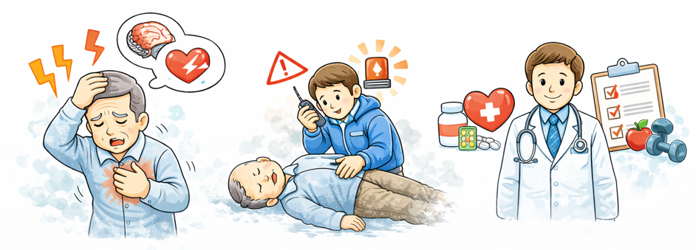
뇌·심혈관질환이란
뇌졸중, 심근경색 등이 해당됩니다.
갑자기 발생하며 위험합니다.
빠른 대응이 생명을 좌우합니다.
예방이 가장 중요합니다.
Notes:
뇌심혈관질환은 뇌의 혈관이 막히거나 터져서 생기는 뇌혈관질환과 심장혈관질환을 합하여 부르는말입니다.

Slide 22
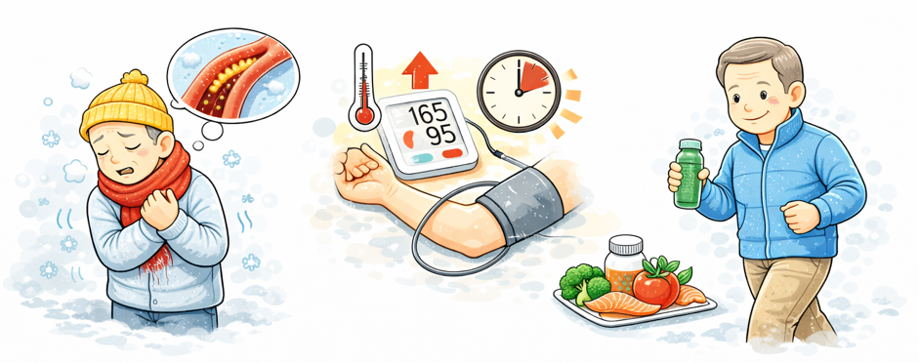
겨울철 위험 증가 이유
추위로 혈관이 수축합니다.
혈압이 상승할 수 있습니다.
아침 시간대가 특히 위험합니다.
겨울철 건강 관리가 필요합니다.
Notes:
추우면 혈관이 수축해서 혈압이 올라갑니다. 특히 아침 시간대가 가장 위험합니다.

Slide 23
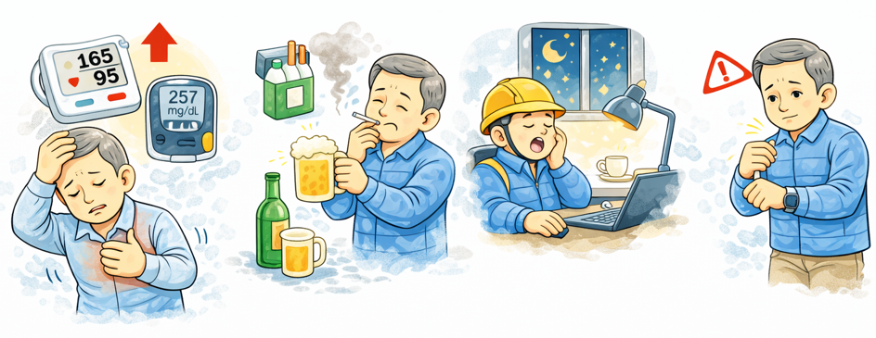
주의 대상 근로자
고혈압이나 당뇨가 있는 경우
흡연, 과음 습관
야간작업이나 과로
운동부족, 비만
스스로 건강을 점검해야 합니다.
Notes:
고혈압, 당뇨가 있거나 과로, 야간작업이 많은 분들은 특히 주의하세요.

Slide 24
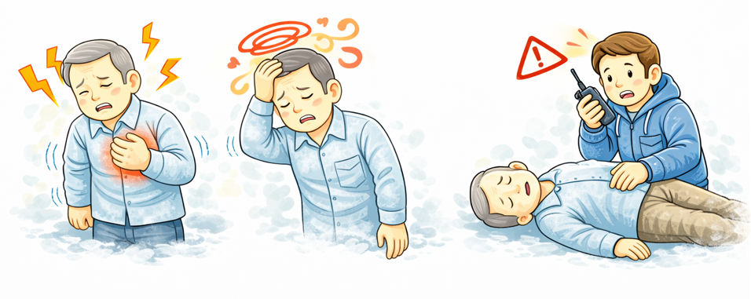
전조 증상
가슴 통증 또는 답답함
어지럼증이나 심한 두통
한쪽 팔다리 힘 빠짐
즉시 알리고 조치해야 합니다.
Notes:
가슴이 답답하거나 한쪽 팔다리에 힘이 빠지면 절대 참지 마세요.
이른 아침에 찬공기에 갑자기 노출되거나, 운동 중, 왼쪽이나 중간 부위 앞 가슴에 통증이 발생되며
이러한 통증이 목 주위나 왼쪽 팔 주위로 퍼질 경우 협심증 같은 허혈성 심질환을 의심해봐야 합니다.

Slide 25
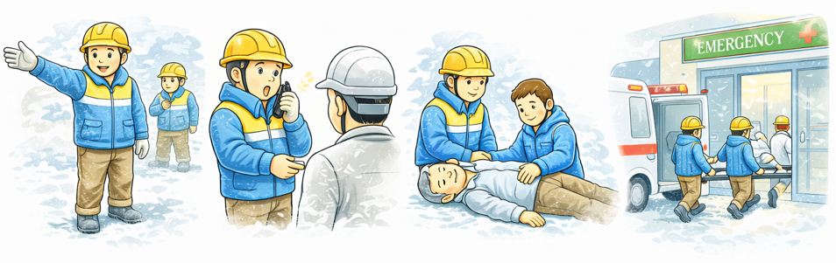
증상 발생 시
작업을 즉시 중단합니다.
관리자에게 바로 알립니다.
혼자 참지 않습니다.
필요 시 병원으로 이동합니다.
Notes:
이럴 땐 무조건 작업 중단입니다. 혼자 해결하려 하지 마세요.

Slide 26
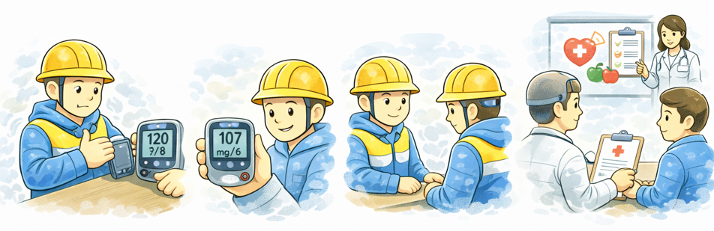
건강진단 중요성
질병을 조기에 발견하기 위함입니다.
증상이 없어도 필요합니다.
회사에서 제공하는 제도입니다.
본인 건강을 지키는 방법입니다.
Notes:
건강검진은 귀찮아서 받는 게 아니라 미리 발견해서 살기 위해 받는 것입니다.

Slide 27
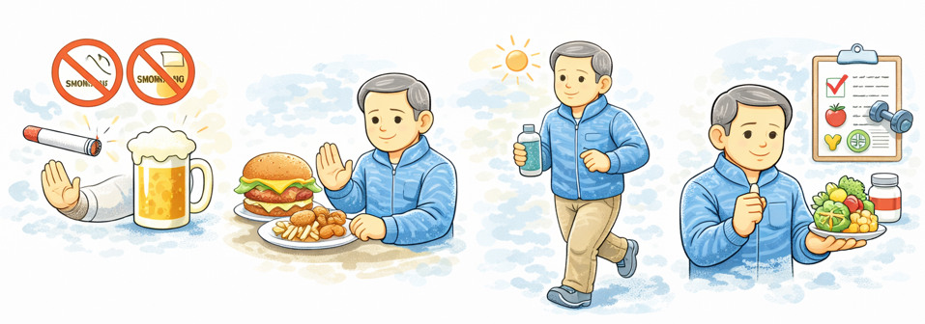
생활 속 예방 습관
금연과 절주를 실천합니다.
기름진 음식 섭취를 줄입니다.
가능한 매일 30분 이상 운동합니다.
스트레스를 줄이고 즐거운 마음으로 생활합니다.
규칙적인 생활을 유지합니다.
Notes:
작은 습관이 쌓이면 큰 차이가 납니다. 담배, 술, 음식부터 조절해 봅시다.

Slide 28
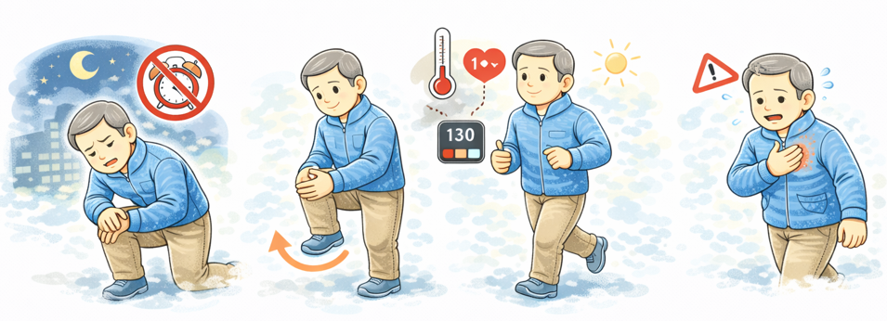
겨울철 운동 주의
무리한 새벽 운동은 피합니다.
충분한 준비운동을 합니다.
몸 상태에 맞게 운동합니다.
이상 시 즉시 중단합니다.
Notes:
춥다고 갑자기 운동하면 오히려 위험합니다. 몸 상태에 맞게 하세요.

Slide 29
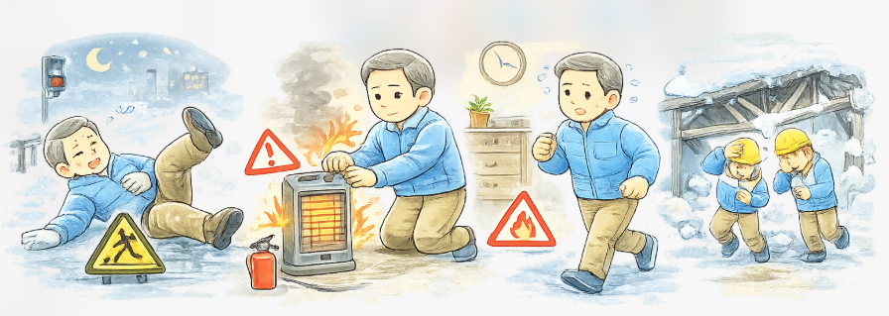
겨울철 사고 사례
빙판길 전도 사고
난방기 화재 사고
눈으로 인한 구조물 붕괴
대부분 예방 가능한 사고입니다.
Notes:
지금까지 봤던 사고들, 대부분 ‘조금만 조심했으면’ 막을 수 있었습니다.

Slide 30
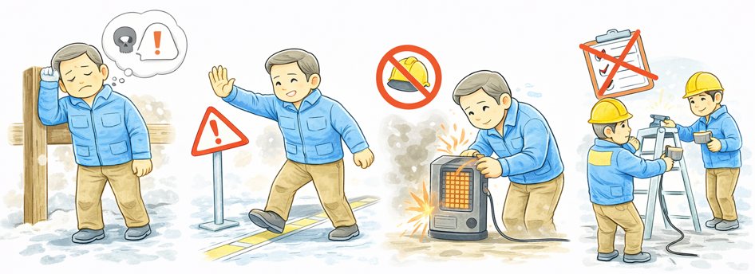
사고의 공통점
방심에서 시작됩니다.
위험을 무시합니다.
보호구 미착용
기본 수칙 미준수
Notes:
사고의 시작은 거의 항상 방심입니다. 보호구 안 쓰고, 규칙 무시하는 순간 사고가 납니다.

Slide 31
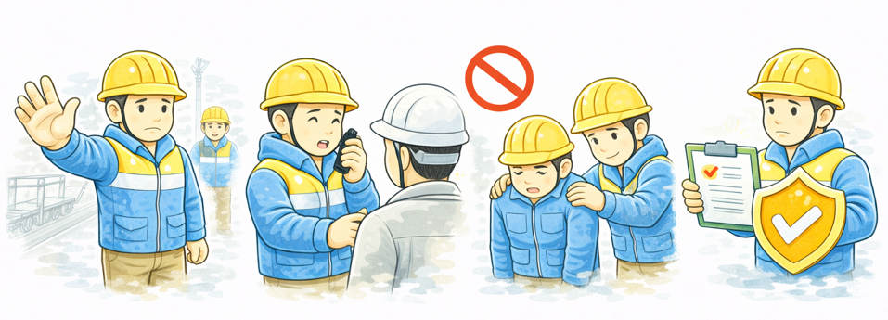
위험할 때 행동요령
즉시 작업을 중단합니다.
관리자에게 보고합니다.
혼자 해결하지 않습니다.
안전이 최우선입니다.
Notes:
기억하세요. 안전보다 급한 일은 없습니다.

Slide 32
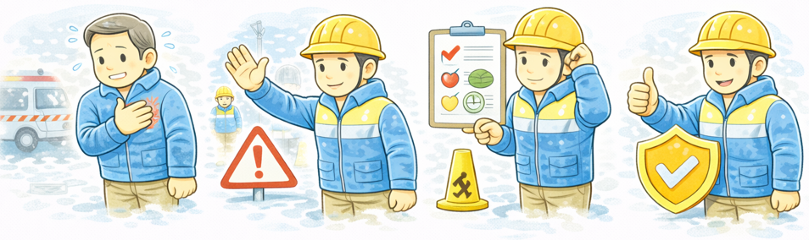
교육 핵심 정리
겨울은 사고와 질병 위험이 큽니다.
기본 수칙이 사고를 줄입니다.
안전은 습관입니다.
실천이 중요합니다.
Notes:
.

Slide 33
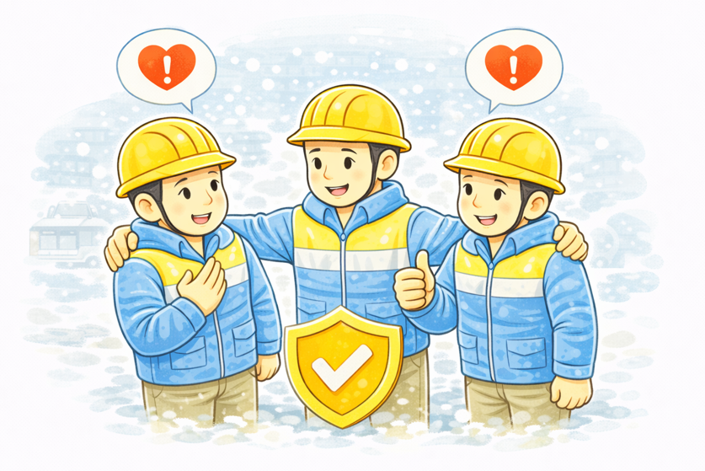
교육 마무리
안전은 혼자 지키는 것이 아닙니다.
서로 관심이 필요합니다.
작은 실천이 사고를 막습니다.
안전한 겨울 보내세요.
Notes:
안전은 혼자 지키는 게 아닙니다. 서로 한마디 더 해주고, 같이 지켜야 합니다. 오늘 배운 내용, 꼭 현장에서 실천해 주세요.

